Slide 1
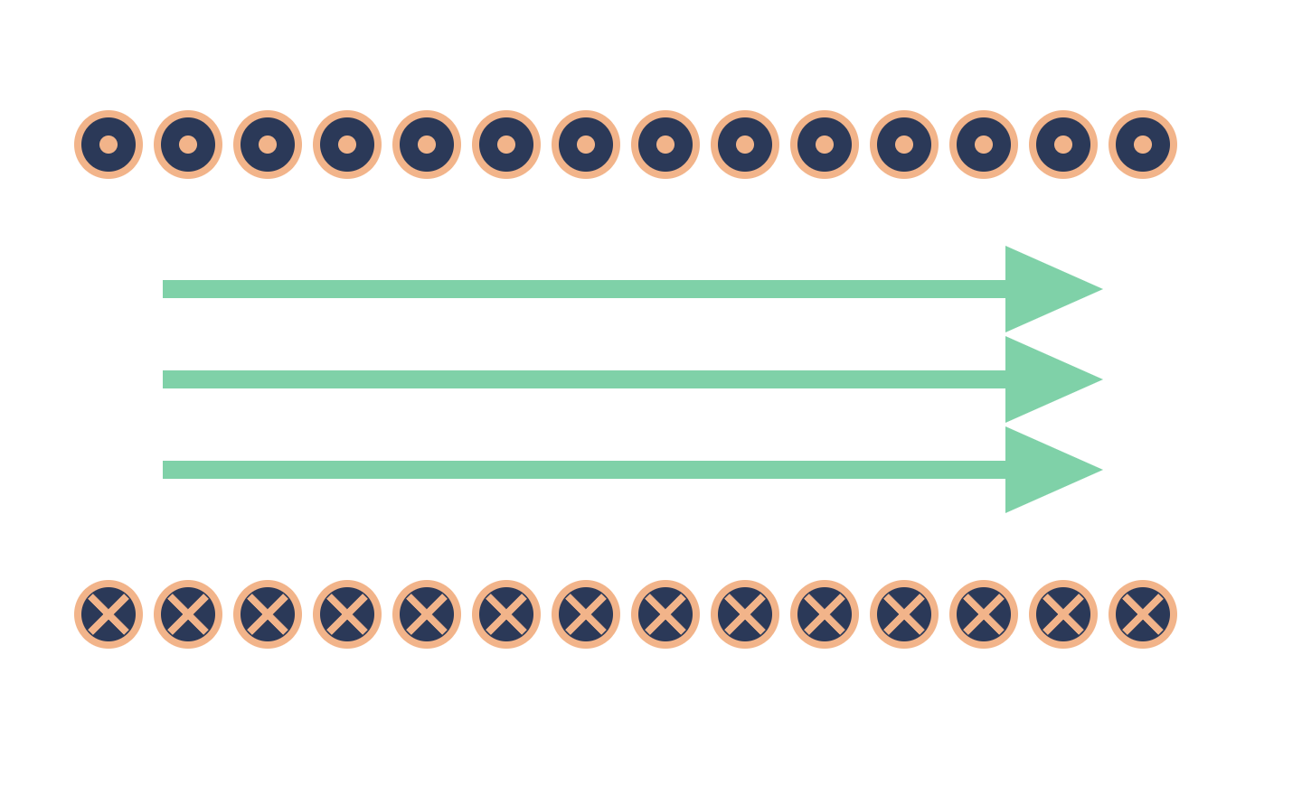
無限に長い
ソレノイド内の磁界
第4章 磁気 ｜ 教科書 p.129
例題6・問11・問12 を解いてみよう
換算 → 代入 → 電卓 の3ステップで解ける！
Notes:
今日は p.129 の無限に長いソレノイド内の磁界の計算問題、例題6・問11・問12 を解きます。関数電卓 EL-509T を準備させる。

Slide 2
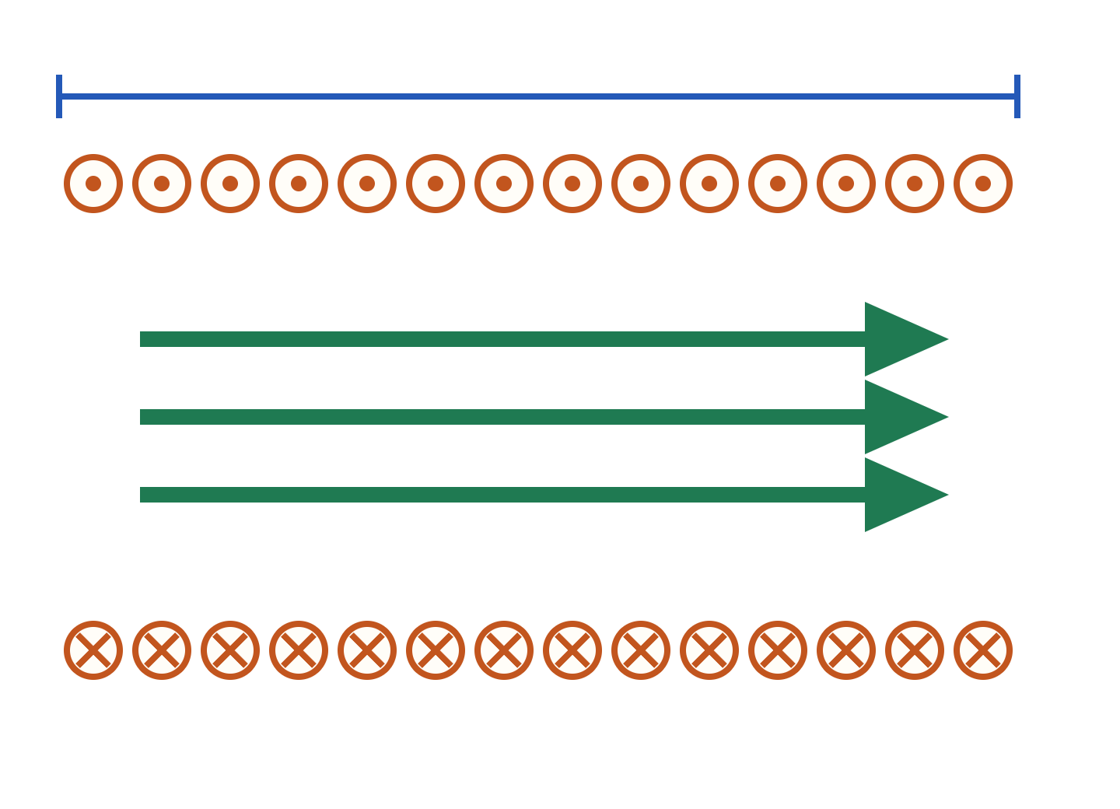
無限に長いソレノイド内の磁界の公式
まずは公式の確認
H = N I
1 m の中に N 回 巻いてある
[A/m]
磁界 H [A/m]
記号 | 意味 | 単位
H | ソレノイド内部の磁界 | A/m
N | 1 m あたり の巻数 | 回（1 m あたり）
I | 電流 | A
電流 I [A]（上の列：手前向き、下の列：奥向き）
NI は N × I。今回は 分数 も π も 出てこない！
第4章 磁気 ｜ p.129 式12
Notes:
教科書 p.129 の式12。N は「1 m あたりの巻数」であることが大事。ソレノイドの内部では磁界はどこでも同じ大きさ（平等磁界）。今回の公式はかけ算だけ。

Slide 3


計算問題は 3ステップ で解く
解き方
1
2
3
単位換算
公式に代入
電卓で計算
巻数 N が「1 m あたり」になっているか確認する
文字（N, I）のところに数字を入れる
EL-509T に入力して、答えに単位をつける
問12 は「1 cm あたり」の換算と、I を求める 式変形 がある
第4章 磁気 ｜ p.129 無限に長いソレノイド内の磁界
Notes:
今日の3問もすべてこの流れ。例題6と問11はそのまま代入できる。問12だけは巻数の換算と式変形が必要。

Slide 4

問題を読んで、数字を書き出そう
例題6 ｜ STEP① 単位換算
図27において、1 m あたり の巻数 N = 700、電流 I = 3.5 A のとき、ソレノイド内部に生じる磁界の大きさ H [A/m] を求めよ。
1 m あたり N = 700
H = ？
記号 | 問題の値 | 換算後
巻数 N | 1 m に 700 | 700
電流 I | 3.5 A | 3.5
磁界 H | ？ | ？ A/m
I = 3.5 A
最初から「1 m あたり」なので 換算なし！
第4章 磁気 ｜ p.129 例題6（図27）
Notes:
N と I を書き出させる。N は最初から 1 m あたりの巻数なので換算はいらない。求めるのは H。

Slide 5


公式に代入して、電卓で計算しよう
例題6 ｜ STEP② 代入 → STEP③ 電卓
H = N I
H = 700 × 3.5
N=700、I=3.5 を入れる
③ 電卓の入力（かけ算だけ！）
700
×
3.5
=
→ 2450
答え H = 2450 A/m
答えには単位 A/m をつける
第4章 磁気 ｜ p.129 例題6
Notes:
公式 H = NI に N=700、I=3.5 を入れる。電卓は 700 × 3.5 = で 2450。答えは 2450 A/m。

Slide 6
問題を読んで、数字を書き出そう
問11 ｜ STEP① 単位換算
1 m あたり の巻数 N = 500 の無限に長いソレノイドに 5 A の電流を流したとき、ソレノイド内部に発生する磁界の大きさ H を求めよ。
1 m あたり N = 500
H = ？
記号 | 問題の値 | 換算後
巻数 N | 1 m に 500 | 500
電流 I | 5 A | 5
磁界 H | ？ | ？ A/m
I = 5 A
最初から「1 m あたり」なので 換算なし！
第4章 磁気 ｜ p.129 問11
Notes:
例題6と同じ形。N は 1 m あたり 500 で換算なし。I は 5 A。

Slide 7
公式に代入して、電卓で計算しよう
問11 ｜ STEP② 代入 → STEP③ 電卓
H = N I
H = 500 × 5
N=500、I=5 を入れる
③ 電卓の入力（かけ算だけ！）
500
×
5
=
→ 2500
答え H = 2500 A/m
答えには単位 A/m をつける
第4章 磁気 ｜ p.129 問11
Notes:
H = NI に N=500、I=5 を入れる。500 × 5 = で 2500。答えは 2500 A/m。

Slide 8
問題を読んで、数字を書き出そう
問12 ｜ STEP① 単位換算
1 cm あたり の巻数が 20 の無限に長いソレノイドに電流を流したとき、ソレノイド内部に発生する磁界の大きさが 5 A/m であった。流れている電流 I を求めよ。
1 cm あたり 20 回
H = 5 A/m
記号 | 問題の値 | 換算後
巻数 N | 1 cm に 20 | 1 m に ？
磁界 H | 5 A/m | 5
電流 I | ？ | ？ A
I = ？
1 cm あたり → 1 m あたり
I を求める → 式変形
第4章 磁気 ｜ p.129 問12
Notes:
問12は注意点が2つ。1つ目は巻数が「1 cm あたり」で書かれていること。公式の N は 1 m あたりなので換算が必要。2つ目は求めるものが I であること。

Slide 9


「1 cm あたり」を「1 m あたり」に直す
問12 ｜ STEP① 単位換算
1 m = 1 cm が 100 個
20回
20回
20回
20回
20回
20回
…
20回
1 cm
1 cm
1 cm
1 cm
1 cm
1 cm
100 個目
20 × 100 = 2000
N = 2000
長さの cm → m（÷100）とは 逆！回数は ×100 で増える
第4章 磁気 ｜ p.129 問12
Notes:
1 m の中には 1 cm の区間が 100 個ある。1 区間に 20 回巻いているので、1 m では 20 × 100 = 2000 回。長さを cm から m に直すときは 100 でわったが、「1 cm あたりの回数」を「1 m あたり」にするときは 100 をかける。ここで間違える生徒が多いので強調する。

Slide 10

公式を「I = 〜」の形に変えよう
問12 ｜ 式変形
スタート（公式）
H = N I
コツ
求めたい I を 左側に ひとりぼっち にする
① 左右を入れかえる
N I = H
I にかけてある N は、反対側へ行くと わり算 になる
H
I = H ÷ N と同じ意味
② 両辺を N でわる
I =
完成！
N
第4章 磁気 ｜ p.129 問12
Notes:
I を求めたいので、I だけが左に残る形にする。左右を入れかえて NI = H。I にかかっている N で両辺をわると I = H/N。

Slide 11
変形した式に代入して、電卓で計算しよう
問12 ｜ STEP② 代入 → STEP③ 電卓
H
5
I =
I =
H=5、N=2000 を入れる（20 ではない！）
N
2000
③ 電卓の入力（分数キーを使う）
5
2000
=
→ 1/400
CHANGE
→ 0.0025
答え I = 0.0025 A
分数 1/400 で出たら CHANGE で小数に。0.0025 A = 2.5 mA
第4章 磁気 ｜ p.129 問12
Notes:
式変形した I = H/N に H=5、N=2000 を代入。N に 20 を入れてしまう間違いに注意。電卓は 5、分数キー、2000、=。答えが 1/400 のように分数で出たら CHANGE で 0.0025 にする。答えは 0.0025 A（2.5 mA）。

Slide 12

換算 → 代入 → 電卓 で解ける！
まとめ
例題6
問11
問12
700 × 3.5
500 × 5
N = 20 × 100 = 2000
H = 2450 A/m
H = 2500 A/m
I = 0.0025 A
N は 1 m あたり の巻数（1 cm あたりなら ×100）
I を求めるときは I = H / N に式変形してから代入
分数で答えが出たら CHANGE で小数に
第4章 磁気 ｜ p.129 無限に長いソレノイド内の磁界
Notes:
3問の答えとポイント3つを確認して終わる。

